Slide 1
相关工作对照
终点目标相关论文：机制都在补“到达质量”，但评测口径不同
论文 / 任务
终点目标机制
性能证据
读法
MSGNav
GOAT / ObjNav
M3DSG 图像边场景图 + KSS；目标定位后用 VVD 采样可见性最高视点，解决 last-mile 站位。
GOAT Val Unseen SR/SPL 52.0/29.6；HM3D-ObjNav 74.1/33.4；VVD 在 0.25m 阈值下 33.91 -> 51.97。
修“找到目标后停在哪”。
ConsistNav
Zero-shot ObjectNav
Persistent Candidate Memory + 有限状态 executive + verified stop；把目标证据转成承诺、验证和停止。
HM3Dv2 SR/SPL 84.2/41.2；HM3Dv1 63.2/34.8；MP3D 50.6/25.7；same-stack HM3Dv2 76.2 -> 84.2。
修“看到线索后能否持续追踪并停下”。
REALM
REVERIE-AIM
上游 stop 后接管短程 refinement；VSP 抑制不可见时 stop；BERT-QA + OWLv2 做实例级接地。
ETPNav-FT ONS@0.1m 6.32 -> 17.19，ONS@0.5m 12.20 -> 25.89；真机 8.33 -> 33.33。
修“到了附近但没有对准和看见”。
共同空格：三篇都补 stop 后或目标附近的下游质量，仍没有把“上游何时该停”彻底解决。
Sources: MSGNav arXiv:2511.10376; ConsistNav arXiv:2605.09869; REALM arXiv:2607.03792
25
Shi et al., arXiv:2607.03792v1

Slide 2
REALM
Region
Arrival
!=
Instance
Grounding
From Region Arrival to Instance-Level Grounding
in Vision-and-Language Navigation
论文讲解 | 30 分钟组会版
核心问题：一个导航轨迹“到达”了区域，是否真的看见并能定位目标实例？
Shi et al., arXiv:2607.03792v1
01

Slide 3
导览
这篇论文要解决的不是“怎么导航”，而是“停得算不算数”
01
评测漏洞：为什么 3m 内停止会产生虚假成功
02
诊断指标：ONS / GS / OracleGS 如何把失败归因拆开
03
REALM 方法：上游不动，短程精调接管，最后开放词汇接地
04
REVERIE-AIM：把区域终点改造成物体实例终点
05
实验结果：涨点、消融、真机，以及远未解决的天花板
06
批判性评读：它修了什么，没有修什么，对我们有什么启发
Shi et al., arXiv:2607.03792v1
02

Slide 4
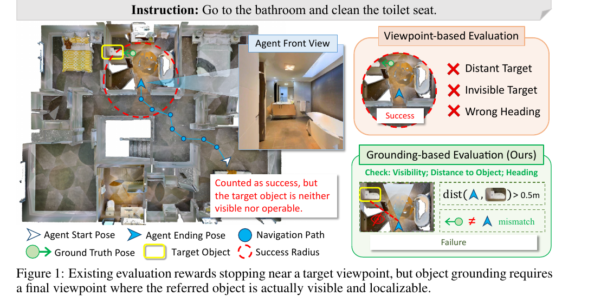
问题钩子
最刺眼的现象：SR 看起来成功，目标却很可能不可见
34.67%
ETPNav-FT 在传统 3m 标准下的 Success Rate
11.31%
同一模型最终视角里目标可见的 OracleGS
论文的判断：超过 80% 的传统“成功”没有真正完成实例级接地。
03
Shi et al., arXiv:2607.03792v1
03
Shi et al., arXiv:2607.03792v1

Slide 5
背景
REVERIE-CE 的成功标准只奖励位置，不检查视角和目标可见性
传统 SR
缺失检查
后果
stop position within 3m of a pre-annotated endpoint
-
是否面对目标
能“到附近”，但不能服务后续检查、操作或真实机器人交互。
-
目标是否进入视野
-
目标是否足够大，可被定位
这个 endpoint 是目标附近的导航点，不是物体实例本身。
区域级到达 != 实例级可接地
04
Shi et al., arXiv:2607.03792v1
04
Shi et al., arXiv:2607.03792v1

Slide 6
问题形式化
Last-3-Meter Grounding Gap 把“到达质量”重新定义为终态问题
合格终态必须同时满足两个条件
1. Physical proximity
2. Visual groundability
停止位置要接近目标实例周边的可导航点，而不是接近旧的区域 waypoint。
目标必须在第一人称视野中可见，且分辨率足以支持 bbox 级定位。
Gap = reaching the general vicinity - achieving a final state for reliable grounding
05
Shi et al., arXiv:2607.03792v1
05
Shi et al., arXiv:2607.03792v1

Slide 7
指标设计
三个指标的价值在于解耦失败来源，而不是只换一个分数
指标
看什么
失败说明
ONS@tau
停止点到目标实例周边可导航点的测地距离
导航没有把 agent 带到物体附近
GS
最终视角检测 bbox 与 GT bbox 的 IoU >= 0.5
真实接地失败，混合导航与检测能力
OracleGS
GT bbox 在画面中且面积 >= 1%
纯可见性失败，基本是导航/朝向问题
GS vs OracleGS 的差距：检测器的锅；OracleGS 本身低：导航终态的锅。
06
Shi et al., arXiv:2607.03792v1
06
Shi et al., arXiv:2607.03792v1

Slide 8
诊断结果
用这些指标重算后，传统成功率的泡沫被挤出来
ETPNav-FT 在 REVERIE-AIM val-unseen 上的同一组结果
传统 SR
34.67%
>80%
ONS@0.1m
6.32%
传统“成功”没有真正看见并接地目标
OracleGS
11.31%
这不是单个模型的偶然误差，而是评价协议把“区域到达”错当成“任务完成”。
07
Shi et al., arXiv:2607.03792v1
07
Shi et al., arXiv:2607.03792v1

Slide 9
Section
REALM 方法
上游长程导航不重训；停止后由短程 refinement 模块重新找姿态和视角。
Shi et al., arXiv:2607.03792v1
08

Slide 10
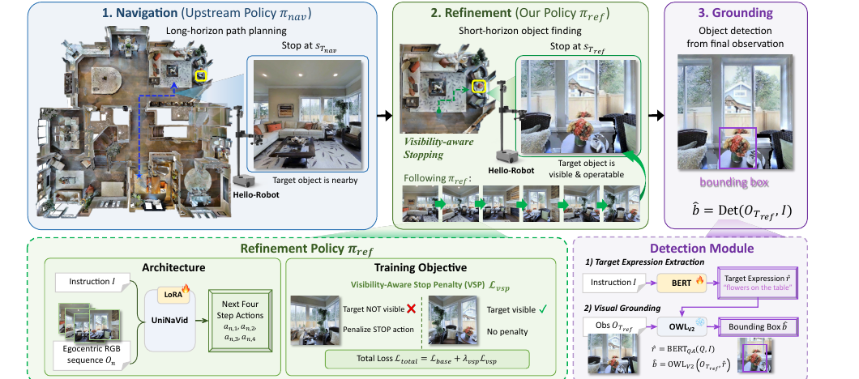
方法总览
REALM 是一个接在 stop 之后的三段式 refinement 管线
-
Navigation：任意上游 VLN policy 先走长程路径并发出 stop。
-
Refinement：REALM 接管，短程移动/转向到目标可见且可操作的位置。
-
Grounding：从最终观测中抽取目标短语，并用 OWLv2 输出 bbox。
设计关键：把长程规划和最后 3 米对准拆开，避免一个模型同时背两种目标。
09
Shi et al., arXiv:2607.03792v1
09
Shi et al., arXiv:2607.03792v1

Slide 11
方法动机
为什么要解耦：长程导航和短程对准其实是两类问题
上游导航
短程 refinement
-
跨度：几十米、跨房间
-
跨度：最后几米、局部视野
-
核心：路径规划、场景级推理
-
核心：物体可见性、姿态对准
-
评价：是否到达目标附近区域
-
评价：是否接近实例并可被视觉接地
解耦让 REALM 可以即插即用到图方法、视频方法、零样本方法和免训练 VLM 方法。
10
Shi et al., arXiv:2607.03792v1
10
Shi et al., arXiv:2607.03792v1

Slide 12
Refinement 模块
Refinement policy 用 UniNaVid 做短程 VLA，再用 LoRA 轻量适配
输入
模型
输出
第一人称 RGB 序列
+
原始语言指令
冻结视觉编码器
LoRA 微调 LLM backbone 的线性层
未来四步动作
forward / left / right / stop
它不是重新解决完整 VLN，而是专门训练“最后几米怎么把目标放进视野”。
11
Shi et al., arXiv:2607.03792v1
11
Shi et al., arXiv:2607.03792v1

Slide 13
Visibility-aware Stop Penalty
VSP 的非对称性：不可见时想停就罚，看见了停不罚
stop margin = z_stop - max(other actions)
Target NOT visible
Target visible
ReLU(margin) 进入损失
压低 premature stop
不额外惩罚 stop
避免伤害正确终止
这比“普通 stop penalty”更有针对性：它修的是过早停，而不是反对所有停。
12
Shi et al., arXiv:2607.03792v1
12
Shi et al., arXiv:2607.03792v1

Slide 14
Grounding 模块
视觉接地模块先净化语言，再用开放词汇检测器找框
原始指令
BERT-QA
OWLv2
go to the bathroom and clean the toilet seat
抽取目标名词短语
"toilet seat"
用目标短语在最终观测中预测 bbox
为什么要抽目标短语：完整指令里混有导航动词和空间线索，会干扰开放词汇检测。
13
Shi et al., arXiv:2607.03792v1
13
Shi et al., arXiv:2607.03792v1

Slide 15
Section
REVERIE-AIM 数据
作者不只是换指标，还重建了更贴近实例目标的训练和评测数据。
Shi et al., arXiv:2607.03792v1
14

Slide 16
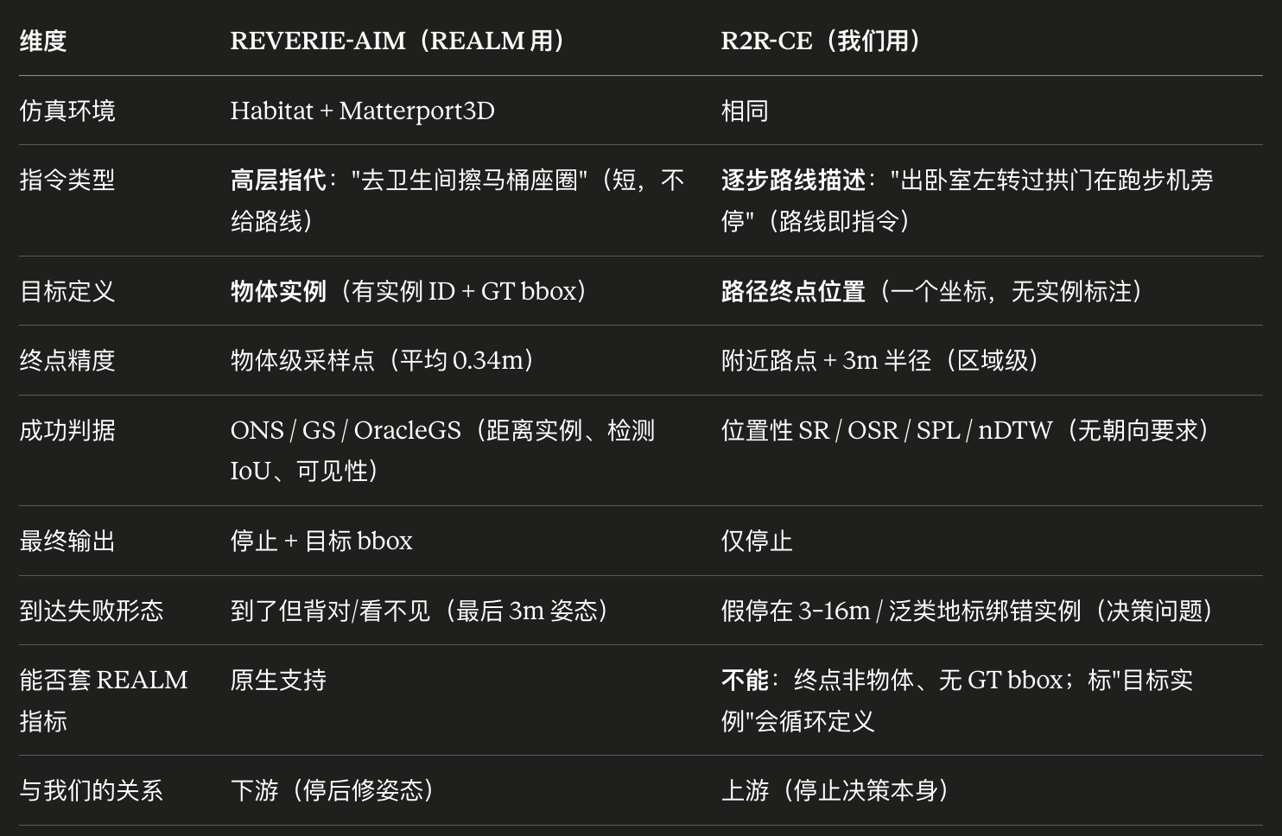
数据构建
15
Shi et al., arXiv:2607.03792v1
15
Shi et al., arXiv:2607.03792v1

Slide 17
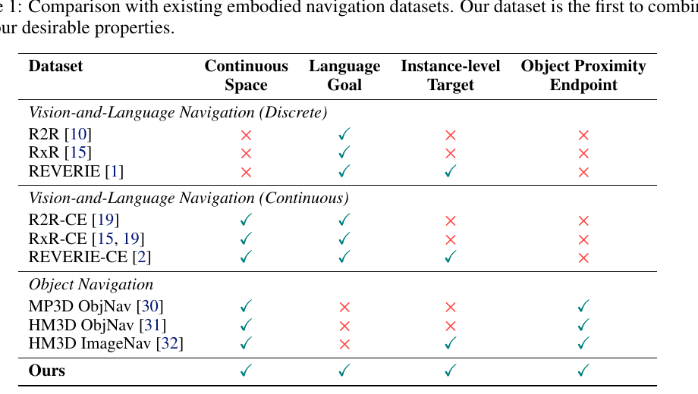
数据构建
REVERIE-AIM 把“附近路点”改造成“物体实例附近可达点”
-
离散 REVERIE 轨迹映射并插值到 Habitat 连续环境。
-
利用 Matterport3D 共享场景层级，对齐 REVERIE 与 ObjectNav 实例 ID。
-
把原来的 region-level endpoint 替换为 object-centric endpoint。
数据集贡献不是“又做一个 benchmark”，而是把评测目标从位置点拉回到物体实例。
15
Shi et al., arXiv:2607.03792v1
15
Shi et al., arXiv:2607.03792v1

Slide 18
数据规模
REVERIE-AIM 的两个关键数字：更近的终点和大量短程样本
1.32m -> 0.34m
180K
平均最小测地距离从宽松区域终点缩到物体级终点
从训练 split 生成的 fine-grained navigation samples
3,691 / 1,344
53 / 10
90 / 48
训练轨迹 / val-unseen 轨迹
训练场景 / 未见验证场景
训练目标类别 / 验证目标类别
16
Shi et al., arXiv:2607.03792v1
16
Shi et al., arXiv:2607.03792v1

Slide 19
短程样本生成
短程训练样本刻意模拟“上游已经快到但还没对准”的状态
01
选参考路径倒数第二个节点作为 anchor
02
位置加截断高斯扰动，sigma=1.5，范围 [-5m, 5m]
03
初始朝向随机采样到 [-pi, pi]
04
计算到物体周边采样点的最短路，生成 action label
读法：REALM 训练分布默认“目标在最后几米内”，因此它擅长修正姿态和可见性，不负责判断上游是否停错房间。
17
Shi et al., arXiv:2607.03792v1
17
Shi et al., arXiv:2607.03792v1

Slide 20
Section
实验与结果
REALM 在四类上游上都涨，但绝对性能距离人类还很远。
Shi et al., arXiv:2607.03792v1
18

Slide 21
实验设置
实验设计覆盖四类上游和六种 destination 后移动策略
上游 backbone
代表范式
Downstream variants
ETPNav-ZS
zero-shot topological planning
ETPNav-FT
fine-tuned topological planning
-
no move / random / CLIP-search
UniNaVid-ZS
video-based VLA baseline
-
Vanilla UniNaVid
-
Ours w/o VSP
SmartWay
training-free large VLM paradigm
-
Ours (Full)
重要控制：标准 VLN 指标在每个 backbone 内固定，REALM 只改变 stop 后的 final-meters behavior。
19
Shi et al., arXiv:2607.03792v1
19
Shi et al., arXiv:2607.03792v1

Slide 22
模拟结果
模拟实验显示：REALM 对四类上游都能稳定提升最后几米质量
ETPNav-ZS ONS@0.1
14.66%
4/4
ETPNav-FT ONS@0.1
17.19%
UniNaVid-ZS ONS@0.1
14.96%
上游 backbone
全部涨点
SmartWay ONS@0.1
13.99%
最值得强调的是可插拔性：不是只帮某一个架构补丁，而是补整个 pipeline 的最后阶段。
20
Shi et al., arXiv:2607.03792v1
20
Shi et al., arXiv:2607.03792v1

Slide 23
关键对比
ETPNav-FT 案例：精调把 ONS@0.1m 从 6.32 拉到 17.19
Move policy
ONS@0.1m
ONS@0.5m
GS
OracleGS
no move
6.32
12.20
4.46
11.31
Vanilla UniNaVid
13.39
19.12
4.91
12.57
Ours w/o VSP
16.82
25.00
8.04
19.79
Ours (Full)
17.19
25.89
8.48
20.24
涨点最大不意味着问题解决：Full 的 ONS@0.5m 仍只有 25.89%，远低于 Human Eval 74.71%。
21
Shi et al., arXiv:2607.03792v1
21
Shi et al., arXiv:2607.03792v1

Slide 24
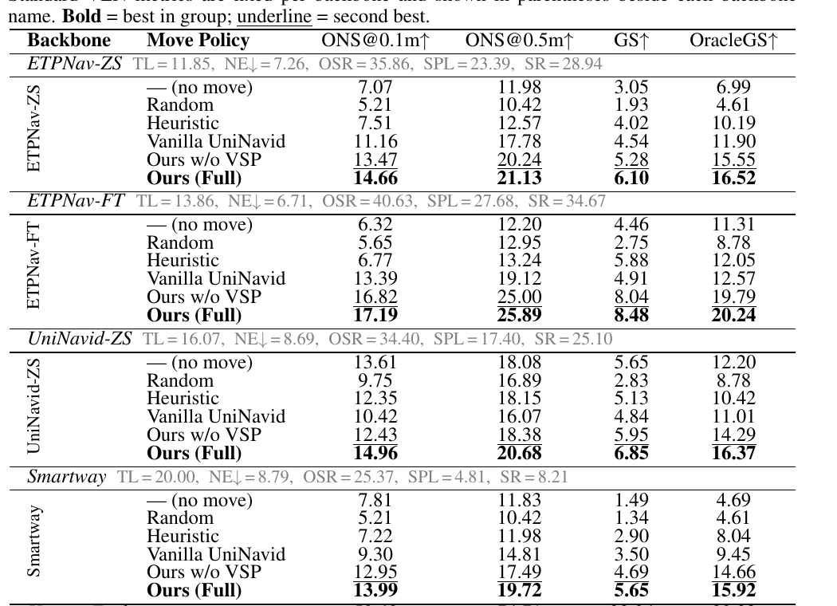
Table 2
原表证据：提升是系统性的，但表格也暴露了天花板
Human Eval
ONS@0.5m = 74.71
Best full model
ONS@0.5m = 25.89
解读重点：REALM 证明 final-meters refinement 有用，但没有把可靠停止和主动视角选择真正解决。
22
Shi et al., arXiv:2607.03792v1
22
Shi et al., arXiv:2607.03792v1

Slide 25
消融与天花板
VSP 的消融说明：收益来自停止策略
UniNaVid-ZS 上去掉 VSP：ONS@0.1m 从 14.96 掉到 12.43
Ours w/o VSP
12.43%
Ours (Full)
14.96%
Human Eval
50.40%
同一指标口径下看：VSP 带来稳定增益，但 Human Eval 仍说明最后几米远未被解决。
23
Shi et al., arXiv:2607.03792v1
23
Shi et al., arXiv:2607.03792v1

Slide 26
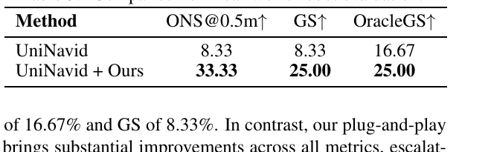
Real-world
真机结果是有信号的，但证据级别仍然很初步
8.33 -> 33.33
Hello Robot Stretch 上 ONS@0.5m 的提升
-
12 个真实环境 episode，包含机器人实验室、学校 lobby 和 foyer。
-
使用 Intel RealSense D435if RGB-D，工作站 RTX 4090。
-
结果说明方向有希望，但 n=12 只能当 preliminary evidence。
24
Shi et al., arXiv:2607.03792v1
24
Shi et al., arXiv:2607.03792v1

Slide 27
Section
批判性评读
REALM 修的是“到了但没对准”，不是“到底该不该停”。
Shi et al., arXiv:2607.03792v1
26

Slide 28
核心局限
这篇论文最重要的局限：它默认上游已经把 agent 带到目标邻域
训练分布
分布外场景
倒数第二节点附近
[-5m, 5m] 扰动
随机朝向
上游停在错误房间
或离目标 8m 外
REALM 不会质疑 stop 本身
所以它解决的是 final alignment，不是 upstream stopping decision reliability。
27
Shi et al., arXiv:2607.03792v1
27
Shi et al., arXiv:2607.03792v1

Slide 29
评读清单
评读时可以把贡献和风险分开讲，避免只说“涨点”
贡献
仍需验证
把 SR 泡沫拆成 ONS / GS / OracleGS 三个诊断轴
自建 REVERIE-AIM 上评测，社区横向复验还没发生
REALM 即插即用，不绑定上游架构
VSP 训练期依赖模拟器可见性标注
短程 refinement 在四类上游上稳定涨点
真机 n=12，更多是可行性展示
直接暴露最后 3 米的真实难度
可靠停止决策仍被列为 future work
最值得学的方法论：先设计能归因的指标，再让方法只修其中一个明确缺口。
28
Shi et al., arXiv:2607.03792v1
28
Shi et al., arXiv:2607.03792v1

Slide 30
联系到我们的工作
对我们最有用的启示：SR 通胀可能来自两个独立源头
REALM 暴露的通胀
我们关注的通胀
区域到达被当成实例接地
“到了但没对准”
终止判断被 oracle 或协议补贴
“没到却说到了”
同一个 SR 指标，可能同时高估终止能力和实例接地能力；评测卫生本身是系统性问题。
29
Shi et al., arXiv:2607.03792v1
29
Shi et al., arXiv:2607.03792v1

Slide 31
总结
一句话收尾：REALM 修 pipeline 的尾部，我们的问题在 pipeline 的 stop gate
REALM 修的是
我们修的是
“到了但没对准”
“没到却说到了”
这两件事首尾相接：一个决定何时停止，一个决定停止后是否真正可接地。
30
Shi et al., arXiv:2607.03792v1
30
Shi et al., arXiv:2607.03792v1

